Slide 1




HGAL-Veranstaltung: Ökologie & Arbeit – Ökologie der Arbeit
Gute Arbeit und ökologische Innovation verbinden: Kernergebnisse aus dem NaGut-Pilotprojekt
PD Dr. Guido Becke
25.09.2019, Dottendorf

Slide 2
Übersicht
Ausgangslage und Pilotprojekt
Das Konzept der arbeitsökologischen Innovation
NaGut – Zentrale Erkenntnisse
Forschungsperspektiven

Slide 3
1) Ausgangslage
,Arbeit‘ und ,Ökologie‘ als Gestaltungsperspektive?
Wechselverhältnis von ,Arbeit‘ und ,Ökologie‘ beachten
  ,Green-Economy-Perspektive‘: Schaffung von ,Green Jobs‘
  Arbeitswissenschaftliche Perspektive: Erhalt des menschlichen Arbeitsvermögens
→ Wie lässt sich menschenwürdige Erwerbsarbeit mit
ökologischen Innovationen verbinden?
Notes:
Green-Economy-Perspektive: Ausblendung von Qualität der Arbeits- und Beschäftigungsverhältnissen in Branchen der ,grünen Wirtschaft‘ und Vernachlässigung der Transformation von Brown-Economy-Branchen und deren Implikationen für Arbeit und Beschäftigung (.B. bei Dekarbonisierung von Branchen) → Kritik von gewerkschaftlicher Seite / ILO: Decent Work global und just transition
Arbeitswissenschaftliche Perspektive: Seit Anfang der 2000er Jahre intensivere AW-Diskussion hierzu, u.a. Konzept der sustainable work systems (Docherty et al. 2009) – und aus gewerkschaftlicher Perspektive neue Impulse durch Debatte um „Ökologie der Arbeit“

Slide 4

1) Ausgangslage
Warum und wie Arbeit und Ökologie zusammen denken?
Umweltinnovationen → ungeplante Auswirkungen auf Arbeit und Beschäftigung
Ausblendung von Arbeitsqualität bei Umweltinnovationen → Ziel- und Erwartungskonflikte
,Destruktive Arbeit‘→ Umweltschädigung
Arbeitsqualität → Unterstützung von Umweltinnovationen durch Beschäftigte
Erweiterte Subjektperspektive: Gesellschaftlicher Nutzen / Sinn der Arbeit
Notes:
Beispiele:
Ungeplante Folgen von Umweltinnovationen: z.B. Makroebene: Beschäftigungsabbau in Industrien, die auf fossile Energieträger angewiesen sind bzw. Produkte herstellen / Rohstoffe auf fossiler Basis gewinnen. Betriebliche Ebene: UMS-Einführung als Zusatzbelastung von AN wahrgenommen, z.B. zusätzliche Doku-Anforderungen und Wegfall von Arbeitsplätzen durch produktionsintegrierten Umweltschutz.
Ausblendung von Arbeitsqualität bzw. Missachtung der Ansprüche von AN an gute Arbeit bei Umweltinnovationen hat Abwehrhaltungen / Konflikte um Umweltinnovationen zur Folge
Destruktive Arbeit: Erwerbsarbeit, die mit Schädigung der Umwelt verbunden ist, wie Bergbau
Arbeitsqualität im Sinne guter Arbeit als Basis für Unterstützung von Umweltinnovationen durch AN, z.B. Beteiligung, ausreichend Zeit für Innovation, Autonomiespielräume, Berücksichtigung von arbeitsbezogenem EW
Erweiterte Subjektperspektive: AN haben nicht nur Interesse an Existenzsicherung durch Arbeit und Entfaltung in der Arbeit, sondern sehen Arbeit darüber hinaus auch als Quelle / Möglichkeit, gesellschaftliche Ansprüche an Arbeit zu verwirklichen, wie Ansprüche an umwelt- und sozialverträgliches Wirtschaften – in Unternehmen.

Slide 5

1) NaGut – das Pilotprojekt
Der Projektansatz
Pilotprojekt → ,Zukunft der Arbeit durch Nachhaltigkeit sichern‘
Ausgangspunkt und Priorität: Unternehmensbezogene Handlungsbedarfe
Fokus: Gestaltungsorientierte Forschung und Entwicklung → ,Arbeit und Ökologie‘
Explorativ-experimentelles Vorgehen
Verknüpfung unterschiedlicher Handlungsebenen → Verbundpartner
Notes:
Projektansatz: geprägt durch komplexe Ausgangslage und Anforderungen an Projektdurchführung, die im Einzelnen näher erläutert werden
Pilotprojekt: außerhalb von BMBF-Förderschwerpunkten gefördert. Hintergrund: BMBF-Forschungsprogramm ,Zukunft der Arbeit‘ – Innovationen für die Arbeit von morgen: Darin werden unterschiedliche Handlungsfelder für eine innovations- und gestaltungsorientierte Arbeitsforschung definiert. Das 9. Handlungsfeld lautet: „Zukunft der Arbeit durch Nachhaltigkeit sichern – ökonomisch, ökologisch, sozial“. Pilotprojekte sollen zur näheren Konturierung der Handlungsfelder / Querschnittsthemen beitragen, die zukünftige Ausschreibungen von Förderschwerpunkten / Fördermaßnahmen orientieren sollen.
Ausgangspunkt und Priorität: Ausgangspunkt lag darauf, von unternehmensbezogenen Handlungsbedarfen im Feld ,Arbeit und Nachhaltigkeit‘ auszugehen und hierfür in enger Kooperation mit Unternehmen praxisorientierte Lösungen zu entwickeln.
Fokus: Um praxisorientierte Lösungen in und mit Unternehmenspartnern zu entwickeln, lag der Fokus auf gestaltungs-/anwendungsorientierter Forschung und Entwicklung im Feld ,Arbeit und Ökologie‘, da es hierzu noch vergleichsweise wenig anwendungsorientierte Forschung und innovative Praxisansätze für Unternehmen gab. Unternehmenspartner: nicht nur arbeitsökologische Vorreiterunternehmen, sondern auch UN, die unter hohen Markt- und Wettbewerbsanforderungen um Unternehmenssicherung bestrebt sind. Dort gestaltet sich Suche nach bzw. Entwicklung von AÖ-Innovationspotenzialen ungleich schwieriger als in Vorreiterunternehmen.
Explorativ-experimentelles Vorgehen: ,Arbeit und Ökologie‘ ist in Unternehmen kein etabliertes Handlungsfeld: Unterschiedliche Motivlagen / Interessen, sich damit auseinanderzusetzen, häufig tastende oder experimentelle Suchbewegungen hierzu; galt auch für NaGut-Projekt und Unternehmenspartner. Explorativ-experimentelles Vorgehen eingebettet in transdisziplinäre Orientierung: Praxislösungen werden in enger Kooperation zwischen Unternehmenspartnern, Arbeits- und Umweltwissenschaften entwickelt und erprobt. Basis: Wechselseitige Lern- und Verständigungsprozesse.
Verknüpfung unterschiedlicher Handlungsebenen: Betrieb / Unternehmen – Unternehmenskooperation / Ausschnitt aus Wertschöpfungskette – regionale Netzwerkebene. Arbeitsökologische Prozess- und Produktinnovation angezielt.

Slide 6
2) Teilprojekte: hanseWasser GmbH
Teilprojekt 1:
Gute Arbeit und nachhaltige Mobilität
Kanalbau und -sanierung: Ingenieurdienstleistungen
Arbeitsökologische Innovation durch Nutzung von E-Bikes
und digitaler Medien bei mobiler Arbeit
Teilprojekt 2:
Erfahrungswissen und Energieoptimierung Pumpwerke
Fokus: Identifizierung arbeitsökologischer Erfolgsfaktoren
Transferprojekt ,Störungsmanagement in der Leitwarte‘
Notes:
TP1: Projektleiter und Bauaufseher als Tandem-Teams: Einsatz von Tablets und Skype auf der Baustelle; E-Mobilität durch Anschaffung und Erprobung von E-Bikes. Regionalisierung von Projekten
TP2: Identifizierung arbeitsökologischer Erfolgsfaktoren im Bereich der Abwasserableitung / Leitwarten: Ausgangspunkt war hohe Bedeutung des Erfahrungswissens von MA für Energieoptimierung, das bisher bei technikorientierter Innovationsorientierung zu wenig berücksichtigt wurde. Exemplarische identifizierte arbeitsökologische Erfolgsfaktoren: → Fokussierte Erfolgsfaktoren im Transferprojekt (in Fettschrift)
Strategische Initiative und Unterstützung der Geschäftsführung
Entwicklung und Umsetzung des Innovationskonzepts als Führungsaufgabe
Systematisierung des methodischen Vorgehens
Schaffung und Bereitstellung von (Personal-)Ressourcen
Realistische Zielsetzungen bzw. Zielvereinbarungen
Qualifizierung von Fach- und Führungskräften / Beschäftigten
Multiplikatoren_innen zur Wissensweitergabe vorsehen und qualifizieren
Integration des Innovationsthemas in vorhandene Kommunikationsstrukturen
Einbindung und Beteiligung von Beschäftigten
Arbeitszufriedenheit der Mitarbeitenden erhalten und fördern
Systematische Berücksichtigung unterschiedlicher Innovationsphasen bei der Entwicklung und Umsetzung von Innovationskonzepten.
Anwendung der Erfolgsfaktoren auf betriebliches Transferprojekt: Reduzierung des Störungsaufkommens in der Leitwarte: a) Abbau psycho-kognitiver Arbeitsbelastungen in der leitwarte; Abschätzung und möglichst Reduzierung des Energieverbrauchs bei Servern für die Leitwartensteuerung

Slide 7
2) Teilprojekte: Stahlbau Nord GmbH
Macor Marine Solutions GmbH & Co. KG
Teilprojekt 1 (beide Unternehmen):
Verbesserung der Kooperation in der Wertschöpfungskette
Fokus: Arbeits- und Kooperationsqualität → Ökologie
Arbeitsökologisches Projektreview
Teilprojekt 2 (Macor):
,Green Innovation‘ – Schiffstore mit E-Zylindern anstelle von Hydraulik-Zylindern
Fokus: Ökologische Innovation → Arbeitsqualität
Prospektive arbeitsökologische Bilanzierung
Notes:
Hier kurz die Teilprojekte und ihre Kernergebnisse skizzieren, Vertiefung fallweise bei Ergebnisdarstellung und in Diskussion

Slide 8
2) Das Konzept der arbeitsökologischen
Innovation
Arbeitsökologische Innovation
= Neue Produkte, Praktiken, Verfahren und Techniken, welche die Förderung guter Arbeitsbedingungen systematisch mit ökologischen Verbesserungen verknüpfen
Notes:
Erweitertes Verständnis von Innovation als „Erschließen neuer Handlungsräume“ (Nowotny 2005; 116)
+ konstruktiver Umgang mit Konflikten zwischen guter Arbeit und Umweltinnovation
+ Beteiligung und Kompetenzentwicklung

Slide 9
2) Das Konzept der arbeitsökologischen
Innovation
Kernmerkmale des Konzepts: Perspektiven
Brückenkonzept für nachhaltige Arbeit
→Integratives Innovationsverständnis
→ Von sozio-technischen zu nachhaltigen
Arbeitssystemen
Ressourcenregeneration
→ Ökologisch, personal und sozial
Zukunftsoffenheit
→ Zukünftige Entwicklungschancen
Reflexivität
→Achtsamkeit auf ungeplante Folgen / Konflikte
→Reflektierte Praxis → Dialog – Beteiligung – Lernen
Notes:
Integratives Innovationsverständnis:
a) Ökologische Ressourcen: Regeneration / Erhalt erneuerbarer und nicht erneuerbarer natürlicher Ressourcen, wie Wasser, Boden, Fauna und Flora.
b) Arbeitsbezogene Ressourcen: Individuelle Ressourcen, die an Arbeitsvermögen von Personen gebunden sind (Gesundheit, EW / Qn); soziale Ressourcen, die in der Arbeit durch Interaktion und Kooperation hervorgebracht werden (z.B. Gegenseitigkeit, Vertrauen, soziale Unterstützung); organisatorische R. (z.B. P.verfahren); institutionelle R., wie Schutzrechte bei der Arbeit / Mitbest.
Potenzialität: Eröffnung und Sicherung von Gestaltungsräumen für zukünftige Generationen
Achtsamkeit: inkludiert Entwicklung von Verfahren zum frühzeitigen Erkennen von unerwarteten Folgen von Innovationen und Verfahren zur produktiven Konfliktbearbeitung
Unterschiedliche Innovationsebenen: Betrieb / Unternehmen – Wertschöpfungsketten – regional / global
Brückenkonzept zu nachhaltigen Arbeitssystemen: SWS = df. Nachhaltigkeit bedeutet, dass „the existence of a work system has created a platform for the future existence of new work systems and processes; its heritage is resource-regenerative rather than resource-consuming for future work processes“ (Dochety et al. 2009: 5). 4 Kernprinzipien von SWS: 1) SWS zielen darauf ab, Ressourcen, die sie nutzen, möglichst zu regenerieren 2) Entwicklung / Regeneration einer bestimmten Art von Ressourcen soll nicht zu Lasten anderer Arten von Ressourcen gehen; 3) SWS sind in der Lage, Ressourcen versch. Art zu regenerieren und die legitimen Interessen / Bedürfnisse von Akteuren zu berücksichtigen; 4) SWS sichern ihre Existenzgrundlage nicht, indem sie externe Ressourcen (z.B. natürliche Ressourcen) ausbeuten (Docherty et al., 2009: 5 f.)
Fokus des Konzepts arbeitsökologischer Innovation: sozial-ökologische Konnex nachhaltiger Arbeit
Menschengerechte Arbeit: ,Schutzmantelkriterien‘ guter Arbeit als humane Gestaltungskriterien existenzsichernder Arbeits- und Beschäftigungsverhältnisse iSv. Decent Work (ILO) in globaler Perspektive : Schaffung produktiver und existenzsichernder Arbeit; Einhaltung von Normen und Rechten bei der Arbeit (ILO-Kernarbeitsnormen als Mindeststandards, wie Verbot von Kinder- und Zwangsarbeit, Recht auf Vereinigungsfreiheit der AN, Mitsprache- und Beteiligungsrechte); Sozialschutz von AN, d.h. soziale Absicherung gegenüber Risiken der Erwerbsarbeit und Arbeits- und Gesundheitsschutz als Basis produktiver Arbeit; Governance und sozialer Dialog inklusive Mitbestimmungs- und Beteiligungsrechte von AN auf tariflicher und unternehmensbezogener Ebene.
Kriterien der menschengerechten Aufgabengestaltung, wie Ganzheitlichkeit der Aufgabe, Anforderungsvielfalt, Chance zur sozialen Interaktion, Arbeitsautonomie, Lern- und Entwicklungschancen bei der Arbeit, Zeitleastizität, Sinnhaftigkeit von Arbeitsaufgaben, Vereinbarkeit von Beruf und Familie.
Übergreifende Perspektive der Ressourcenregeneration: Regeneration menschlicher und natürlicher Ressourcen bei sich verändernden Umweltkonstalltionen. Natürliche Ressourcen = diejenigen Stoffe, die seitens der Natur bereitgestellt werden und für menschliche Zwecke nutzbar gemacht werden. Perspektive auf ,menschliche Ressourcen‘:Erwerbstätige Menschen verfügen über vielfältige personale, soziale bzw. organisatorische / institutionelle Ressourcen, die in Arbeitsprozessen mitkonstituiert, verändert erweitert, erhalten, aber auch beeinträchtigt, geschwächt und verbraucht werden können. Arbeitende Menschen als Natur- und Sozialwesen.
Unterschiedliche Innovationsebenen: Unternehmen, Unternehmenskooperationen und Wertschöpfungsketten, Produkte / Dienstleistungen

Slide 10
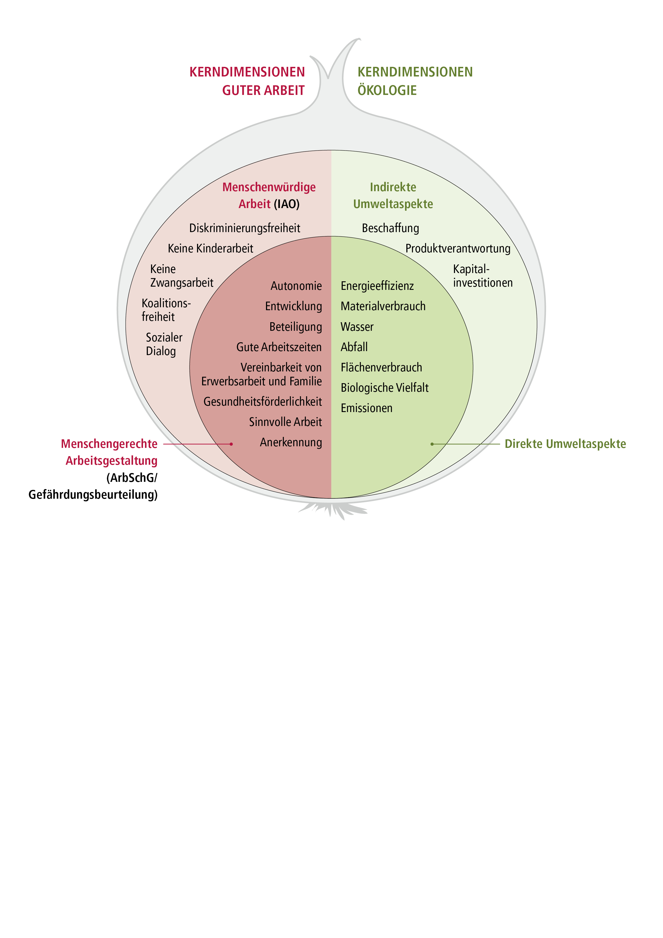
2) Das Konzept der arbeitsökologischen Innovation
Kernmerkmale des Konzepts: AÖ-Innovationsdimensionen
Notes:
Integratives Innovationsverständnis:
a) Ökologische Ressourcen: Regeneration / Erhalt erneuerbarer und nicht erneuerbarer natürlicher Ressourcen, wie Wasser, Boden, Fauna und Flora.
b) Arbeitsbezogene Ressourcen: Individuelle Ressourcen, die an Arbeitsvermögen von Personen gebunden sind (Gesundheit, EW / Qn); soziale Ressourcen, die in der Arbeit durch Interaktion und Kooperation hervorgebracht werden (z.B. Gegenseitigkeit, Vertrauen, soziale Unterstützung); organisatorische R. (z.B. P.verfahren); institutionelle R., wie Schutzrechte bei der Arbeit / Mitbest.
Potenzialität: Eröffnung und Sicherung von Gestaltungsräumen für zukünftige Generationen
Achtsamkeit: inkludiert Entwicklung von Verfahren zum frühzeitigen Erkennen von unerwarteten Folgen von Innovationen und Verfahren zur produktiven Konfliktbearbeitung
Unterschiedliche Innovationsebenen: Betrieb / Unternehmen – Wertschöpfungsketten – regional / global
Brückenkonzept zu nachhaltigen Arbeitssystemen: SWS = df. Nachhaltigkeit bedeutet, dass „the existence of a work system has created a platform for the future existence of new work systems and processes; its heritage is resource-regenerative rather than resource-consuming for future work processes“ (Dochety et al. 2009: 5). 4 Kernprinzipien von SWS: 1) SWS zielen darauf ab, Ressourcen, die sie nutzen, möglichst zu regenerieren 2) Entwicklung / Regeneration einer bestimmten Art von Ressourcen soll nicht zu Lasten anderer Arten von Ressourcen gehen; 3) SWS sind in der Lage, Ressourcen versch. Art zu regenerieren und die legitimen Interessen / Bedürfnisse von Akteuren zu berücksichtigen; 4) SWS sichern ihre Existenzgrundlage nicht, indem sie externe Ressourcen (z.B. natürliche Ressourcen) ausbeuten (Docherty et al., 2009: 5 f.)
Fokus des Konzepts arbeitsökologischer Innovation: sozial-ökologische Konnex nachhaltiger Arbeit
Menschengerechte Arbeit: ,Schutzmantelkriterien‘ guter Arbeit als humane Gestaltungskriterien existenzsichernder Arbeits- und Beschäftigungsverhältnisse iSv. Decent Work (ILO) in globaler Perspektive : Schaffung produktiver und existenzsichernder Arbeit; Einhaltung von Normen und Rechten bei der Arbeit (ILO-Kernarbeitsnormen als Mindeststandards, wie Verbot von Kinder- und Zwangsarbeit, Recht auf Vereinigungsfreiheit der AN, Mitsprache- und Beteiligungsrechte); Sozialschutz von AN, d.h. soziale Absicherung gegenüber Risiken der Erwerbsarbeit und Arbeits- und Gesundheitsschutz als Basis produktiver Arbeit; Governance und sozialer Dialog inklusive Mitbestimmungs- und Beteiligungsrechte von AN auf tariflicher und unternehmensbezogener Ebene.
Kriterien der menschengerechten Aufgabengestaltung, wie Ganzheitlichkeit der Aufgabe, Anforderungsvielfalt, Chance zur sozialen Interaktion, Arbeitsautonomie, Lern- und Entwicklungschancen bei der Arbeit, Zeitleastizität, Sinnhaftigkeit von Arbeitsaufgaben, Vereinbarkeit von Beruf und Familie.
Übergreifende Perspektive der Ressourcenregeneration: Regeneration menschlicher und natürlicher Ressourcen bei sich verändernden Umweltkonstalltionen. Natürliche Ressourcen = diejenigen Stoffe, die seitens der Natur bereitgestellt werden und für menschliche Zwecke nutzbar gemacht werden. Perspektive auf ,menschliche Ressourcen‘:Erwerbstätige Menschen verfügen über vielfältige personale, soziale bzw. organisatorische / institutionelle Ressourcen, die in Arbeitsprozessen mitkonstituiert, verändert erweitert, erhalten, aber auch beeinträchtigt, geschwächt und verbraucht werden können. Arbeitende Menschen als Natur- und Sozialwesen.
Unterschiedliche Innovationsebenen: Unternehmen, Unternehmenskooperationen und Wertschöpfungsketten, Produkte / Dienstleistungen

Slide 11
3) NaGut – Zentrale Erkenntnisse
AÖ-Innovationen in der Wertschöpfungskette: Ausgangslage und Vorgehen
Hoher Ökonomisierungsdruck und Umgang mit Komplexität / Unwägbarkeiten
Machtasymmetrien in Wertschöpfungsketten
Schlüsselfaktor: familiengeführte Unternehmensgruppe
→ Soziales Vertrauen
Basis: Gemeinsame Problemdefinition / Handlungsdruck
Zweistufiges partizipatives Projektreview-Verfahren
Stabilitätsanker: Moderation auf Ebene der Unternehmensgruppe

Slide 12
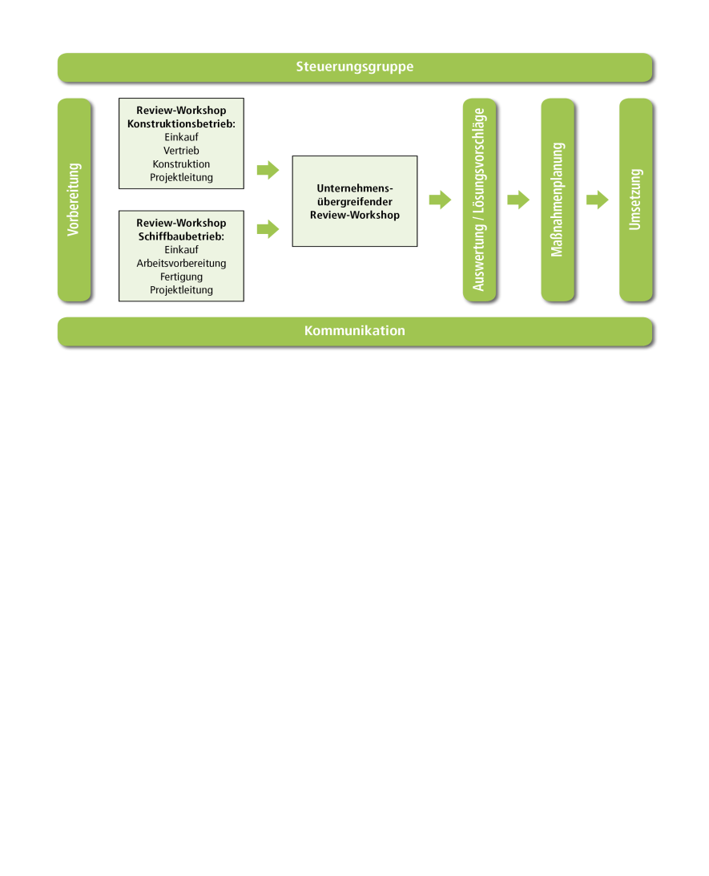
3) NaGut – Zentrale Erkenntnisse
Das arbeitsökologische Projektreview

Slide 13
3) NaGut – Zentrale Erkenntnisse
AÖ-Innovationen in der Wertschöpfungskette: Ergebnisse
Klärung von Aufgaben und Zuständigkeiten in der Kooperation (mit Dritten): Projektleitung und -akquise
Direkte Kernergebnisse:
  Verbesserung der Kooperationsqualität → Stressreduktion
  Anerkennung von Beschäftigten als Gestaltungsakteure
  Positive Umweltwirkungen, z.B. Reduzierung von Verschnitt, Definition von produktbezogenen Qualitätsstandards, gemeinsamer Materialeinkauf
Indirekte Kernergebnisse:
  Personalmanagement auf Ebene der Unternehmensgruppe
  Einführung von (arbeitsökologisch erweiterten) Mitarbeitergesprächen
  Projektstrategische Beratungen

Slide 14
3) NaGut – Zentrale Erkenntnisse
Gelingensbedingungen von AÖ-Innovationen in Unternehmen: Primäraufgaben, Branchen und Größe
Vielfalt an Zugängen statt ,Best-Practice-Modell
Unterstützung durch Management und Akteurskoalitionen
Anschlussfähigkeit an Handlungs- und Innovationsbedarfe und strategische Ziele
Bereitstellung / Generierung von Ressourcen
Direkte Beschäftigtenbeteiligung→ erweiterte Subjektperspektive
Infrastrukturen für AÖ-Innovationen
→ Etablierung und Verstetigung
Notes:
Nachhaltige Arbeitssysteme (nach Docherty et al. 2009) sind u.a. in der Lage, versch. Ressourcen zu regenerieren und sichern ihre Existenz nicht durch Ausbeutung externer Ressourcen → AÖ-Innovationen ermöglichen erst eine integrative Ressourcenschonung!
Realisierbarkeit von AÖ-Innovationen: Generierung von Ressourcen z.B, durch regionale Vernetzung, wie PUU oder mit Hochschulen

Slide 15
3) NaGut – Zentrale Erkenntnisse
Integratives Innovationsmodell als Ausnahmefall
Inkrementelle Entwicklung von AÖ-Innovationen
Betriebliche Innovationspfade
→ Erfolgreiche Innovationspraxis
→ Öffnung durch experimentelles Lernen
Betriebspolitische Bedeutung von AÖ-Vorhaben
Ökonomisierungsdruck als Erschwernis
Schlüsselfaktoren: Beteiligung und Dialog
Mitarbeitende als Träger der AÖ-Innovation
Perspektivenvielfalt → Reflektierte Praxis
Notes:
Inkrementelle AÖ:-Innovation In Erhebungen bei Unternehmenspartnern wie in betrieblichen Kurzfallstudien zeigte sich, dass AÖ-Innovation nicht a priori als solche geplant haben, sondern sich durch best. Ausrichtung auf / Konkretisierung der Innovationsvorhaben letztlich als AÖ-Innovation ergeben haben: AÖ-Innovation als ungeplantes / emergentes Ergebnis von Innovationsprozessen.
Pfadabhängigkeit betrieblicher Innovationsmodelle: In UN bilden sich im Laufe der Zeit von der OK geprägte Innovationskulturen / -modelle heraus, z.B. Innovationen primär aus einer Bereichslogik heraus zu entwickeln oder Führungskräfte und betriebliche Fachexpert*innen als Innovationstreiber zu betrachten oder innovationsrelevante Themen, wie AQ – Produktivität – Ökoeffizienz nicht zusammenzudenken. Radikaler Bruch mit Innovationsmodellen würde erhebliche Konflikte und Abwehrhaltungen auslösen: Experimentelles Lernen durch ,Small Wins‘ als Basis für reflektierte Veränderung etablierter Innovationsmodelle. Positivbeispiel: Transferprojekt Störungsmanagement in der Leitwarte bei hW: MA werden konsequent in gesamten Innovationsprozess eingebunden, dreidimensionales integratives Zielkonzept (Effektivität der Leitwarte – AZ der MA steigern – Energieeinsparung bei Servern realisieren).
Betriebspolitische Bedeutung: Integratives Innovationsmodell als Gegenstand von Konflikten und Aushandlungsprozessen zwischen betrieblichen Akteuren / Bereichen und als Herausforderung vorhandener Innovationspfade. AÖ-Innovation als unternehmensinterne Such- und Klärungsprozesse
Ökonomisierungsdruck als Erschwernis: Ökonomisierung und Wettbewerbsdruck bewirken ohnehin hohe Arbeitsintensität / Flexibilitätsanforderugn an MA und FK: Wo bleibt Zeit für Innovation? – erst recht AÖ-Innovation!? Beispiel: Schiffs- und Yachtbau
MA-Beteiligung an AÖ-Innovationsprozessen:
Anerkennung der MA
Fach- und Erfahrungswissen der MA als Innovationspotenzial
Partizipative Verfahren treffen auf Rückhalt bei MA
AÖ-Innovationen: MA können dabei inhaltliche und gesellschaftliche Sinnansprüche an Arbeit realisieren.
Perspektivenvielfalt als Basis für reflektierte Praxis: hierarchie-, bereichs- und unternehmensübergreifend.

Slide 16
4) Forschungsperspektiven
Integrative nachhaltigkeitsorientierte Innovationsmodelle
Treiber, Voraussetzungen, Kompetenzbedarfe?
Infrastrukturen für AÖ-Innovationen?
Erweiterter Fokus: Umweltinnovative Branchen und personenbezogene Dienstleistungen
Nachhaltige Arbeit und Digitalisierung
Potenziale der Digitalisierung für nachhaltige Arbeit
Sozial-ökologische Folgenabschätzung
Erwerbsarbeit in der sozial-ökologischen Transformation
Transitionsprozesse: Herausforderungen / Potenziale
,Just Transition‘ und Konfliktregulierung
Notes:
Integrative nachhaltigkeitsorientierte Innovationsmodelle
Treiber (z.B. Fachkräftemangel, erweiterte Sinnansprüche von Beschäftigten)?
Unternehmensinterne und -übergreifende Voraussetzungen?
Nachhaltige Arbeit und Digitalisierung
- Grundlegender Forschungsbedarf zum Zusammenhang zwischen nachhaltiger Arbeit und Digitalisierung
- Potenziale der Digitalisierung, z.B. umweltverträglicheres mobiles Arbeiten, Sharing Economy (digitale Plattformen) zur Unterstützung umwelt- und sozialverträglichen Konsumierens / Wirtschaftens; Potenziale in der Überwachung und Kontrolle von Arbeits-, Sozial- und Umweltstandards in globalen Wertschöpfungs- und Lieferketten
Sozial-ökologische Folgenabschätzung: z.B. Beschäftigungs- und Arbeitsqualität im Bereich digitaler Plattformen der Sharing Economy; ökologische Folgen und Beschäftigungsbedingungen im Bereich der Rohstoffgewinnung für Herstellung digitaler Arbeitsmittel, Hierbei: Govrenance-Ansätze für nachhaltige Arbeit?
Erwerbsarbeit in der sozial-ökologischen Transformation:

Slide 17
NaGut – Zum Weiterlesen
NaGut-Website
https://www.nagut.uni-bremen.de
NaGut-Broschüre (2018):
,Arbeit und Ökologie – Betriebliche Beispiele guter Praxis aus Bremen. Institut Arbeit und Wirtschaft (Universität Bremen), Partnerschaft Umwelt Unternehmen, Bremen
https://www.nagut.uni-bremen.de/downloads
NaGut-Praxisleitfaden (2019):
,Das A und Ö der Innovation – Arbeitsökologische Innovationen in Unternehmen entwickeln und umsetzen‘, Universität Bremen, NaGut-Unternehmenspartner
https://www.nagut.uni-bremen.de/downloads

Slide 18
NaGut – Zum Weiterlesen
NaGut-Forschungsperspektiven
Becke, G. (2019): Forschungsperspektiven für nachhaltige Arbeit – Konzeptpapier im Rahmen des NaGut-Pilotprojekts, Bremen, https://www.nagut.uni-bremen.de/downloads
NaGut-Herausgeberband
Becke, G. (Hrsg.) (2019): Gute Arbeit und ökologische Innovationen. Perspektiven nachhaltiger Arbeit in Unternehmen und Wertschöpfungsketten. München: oekom Verlag (erscheint im November 2019)

Slide 19
Herzlichen Dank für Ihre Aufmerksamkeit!
Kontakt:
PD Dr. Guido Becke
Universität Bremen
Institut Arbeit und Wirtschaft
Wiener Str. 9
28359 Bremen
E-Mail: becke@uni-bremen.de

Slide 20
1) Ausgangslage
Grundlegende gesellschaftliche Herausforderungen
Strukturwandel der Erwerbsarbeit
Zuspitzung der ökologischen Krise
→ Gestaltungsperspektive: Sozial-ökologische Transformationsprozesse im Sinne nachhaltiger Entwicklung
Nachhaltige Arbeit als Schlüsselkonzept
Kerndefinition nach UNDP
Soziale Dimension: Förderung menschlicher Entwicklung
Ökologische Dimension: Erhalt der natürlichen Lebensgrundlagen
Notes:
Definition nachhaltiger Arbeit nach UNDP (2015: 18): „Nachhaltige Arbeit fördert die menschliche Entwicklung, während sie gleichzeitig unerwünschte Nebenwirkungen und nachteilige Folgen verringert und beseitigt. Sie ist nicht nur für die Erhaltung unseres Planeten, sondern auch zur Sicherung der Arbeitsmöglichkeiten künftiger Generationen unverzichtbar“.

Slide 21
1) NaGut – das Pilotprojekt
Übergreifende Ziele
Praxisorientierte Gestaltungslösungen entwickeln und erproben→ ,Gute Arbeit‘ und ,Ökologie‘
Potenziale und Widersprüche arbeitsökologischer Innovationen identifizieren
  Regionales Pilot-Netzwerk aufbauen bzw. thematisch erweitern
  Sondierung weiterer FuE-Bedarfe
Notes:
Praxisorientierte Gestaltungslösungen modellhaft und exemplarisch entwickeln und erproben – in enger Kooperation mit Unternehmenspartnern: Zielorientierung: Innovationen an der Schnittstelle von ,Arbeit und Ökologie‘
Regionales Netzwerk aufbauen bzw. thematisch erweitern: Zusammenarbeit mit einem vorhandenen regionalen Netzwerk ,Partnerschaft Umwelt Unternehmen‘ mit derzeit 185 umweltengagierten UN (seit 2003, damals mit 20 UN); Koordination des PUU durch RKW. Zudem Kooperation mit RENN.nord als regional organisierte Informations- und Aktionsplattform für nachhaltige Entwicklung, orientiert sich an Zielen der Agenda 2030 für nachhaltige Entwicklung und ihren 17 Sustainable Development Goals. Organisationsform: Verbund- und Netzwerktreffen. Gemeinsames Projekte: Broschüre ,Arbeit und Ökologie - Beispiele guter Praxis aus Bremen‘; Grundlagen: a) Explorative Studie zu Verknüpfungspotenzialen / Barrieren arbeitsökologischer Innovationen → Interviews mit ca. 10 institutionellen Expert*innen aus dem regionalen Netzwerk; b) 10 betriebliche Kurzfallstudien zu Zugängen und Praxisbeispielen arbeitsökologischer Innovationen
Sondierung weiterer FuE-Bedarfe zu ,Arbeit und Ökologie‘ im Rahmen des Handlungsfelds ,Zukunft der Arbeit durch Nachhaltigkeit‘.

Slide 22


1) NaGut – das Pilotprojekt
Methodisches Design:
Arbeitswissenschaft - Praxisforschung:
  Methoden: Interviews, teilnehmende Beobachtung, Gruppendiskussion, moderierte Workshops / Arbeitsgruppen
  Dialogorientiertes und partizipatives Vorgehen
b) Ökologische Nachhaltigkeitsforschung:
  Ökobilanzierung („Life cycle assessment“)
c) Integrativer Ansatz
  Abgestimmte Methodik, z.B. arbeitsökologische
  Bilanzierung
  Vier Teilvorhaben mit Unternehmenspartnern

Slide 23
2) Das Konzept der arbeitsökologischen Innovation
Kernmerkmale des Konzepts: AÖ-Innovationsdimensionen
Normative Bewertungskriterien für ,Arbeit‘ und Ökologie‘
a) Gute Arbeit (Arbeits- und Beschäftigungsqualität)
  Decent Work (IAO) → ,Schutzmantelkriterien guter Arbeit‘
  Dimensionen persönlichkeits- und gesundheitsförderliche Arbeit
  Merkmalsdimensionen der Gefährdungsbeurteilung
  b) Gute Umweltqualität
  Schlüsselbereiche indirekter Umweltaspekte:
  → Umweltwirkungen eines Produkts / Dienstleistung
  → Beschaffung, Produktverantwortung, Kapitalinvestitionen
  Direkte Umweltwirkungen, z.B. Material- und Energieeffizienz
Notes:
Integratives Innovationsverständnis:
a) Ökologische Ressourcen: Regeneration / Erhalt erneuerbarer und nicht erneuerbarer natürlicher Ressourcen, wie Wasser, Boden, Fauna und Flora.
b) Arbeitsbezogene Ressourcen: Individuelle Ressourcen, die an Arbeitsvermögen von Personen gebunden sind (Gesundheit, EW / Qn); soziale Ressourcen, die in der Arbeit durch Interaktion und Kooperation hervorgebracht werden (z.B. Gegenseitigkeit, Vertrauen, soziale Unterstützung); organisatorische R. (z.B. P.verfahren); institutionelle R., wie Schutzrechte bei der Arbeit / Mitbest.
Potenzialität: Eröffnung und Sicherung von Gestaltungsräumen für zukünftige Generationen
Achtsamkeit: inkludiert Entwicklung von Verfahren zum frühzeitigen Erkennen von unerwarteten Folgen von Innovationen und Verfahren zur produktiven Konfliktbearbeitung
Unterschiedliche Innovationsebenen: Betrieb / Unternehmen – Wertschöpfungsketten – regional / global
Brückenkonzept zu nachhaltigen Arbeitssystemen: SWS = df. Nachhaltigkeit bedeutet, dass „the existence of a work system has created a platform for the future existence of new work systems and processes; its heritage is resource-regenerative rather than resource-consuming for future work processes“ (Dochety et al. 2009: 5). 4 Kernprinzipien von SWS: 1) SWS zielen darauf ab, Ressourcen, die sie nutzen, möglichst zu regenerieren 2) Entwicklung / Regeneration einer bestimmten Art von Ressourcen soll nicht zu Lasten anderer Arten von Ressourcen gehen; 3) SWS sind in der Lage, Ressourcen versch. Art zu regenerieren und die legitimen Interessen / Bedürfnisse von Akteuren zu berücksichtigen; 4) SWS sichern ihre Existenzgrundlage nicht, indem sie externe Ressourcen (z.B. natürliche Ressourcen) ausbeuten (Docherty et al., 2009: 5 f.)
Fokus des Konzepts arbeitsökologischer Innovation: sozial-ökologische Konnex nachhaltiger Arbeit
Menschengerechte Arbeit: ,Schutzmantelkriterien‘ guter Arbeit als humane Gestaltungskriterien existenzsichernder Arbeits- und Beschäftigungsverhältnisse iSv. Decent Work (ILO) in globaler Perspektive : Schaffung produktiver und existenzsichernder Arbeit; Einhaltung von Normen und Rechten bei der Arbeit (ILO-Kernarbeitsnormen als Mindeststandards, wie Verbot von Kinder- und Zwangsarbeit, Recht auf Vereinigungsfreiheit der AN, Mitsprache- und Beteiligungsrechte); Sozialschutz von AN, d.h. soziale Absicherung gegenüber Risiken der Erwerbsarbeit und Arbeits- und Gesundheitsschutz als Basis produktiver Arbeit; Governance und sozialer Dialog inklusive Mitbestimmungs- und Beteiligungsrechte von AN auf tariflicher und unternehmensbezogener Ebene.
Kriterien der menschengerechten Aufgabengestaltung, wie Ganzheitlichkeit der Aufgabe, Anforderungsvielfalt, Chance zur sozialen Interaktion, Arbeitsautonomie, Lern- und Entwicklungschancen bei der Arbeit, Zeitleastizität, Sinnhaftigkeit von Arbeitsaufgaben, Vereinbarkeit von Beruf und Familie.
Übergreifende Perspektive der Ressourcenregeneration: Regeneration menschlicher und natürlicher Ressourcen bei sich verändernden Umweltkonstalltionen. Natürliche Ressourcen = diejenigen Stoffe, die seitens der Natur bereitgestellt werden und für menschliche Zwecke nutzbar gemacht werden. Perspektive auf ,menschliche Ressourcen‘:Erwerbstätige Menschen verfügen über vielfältige personale, soziale bzw. organisatorische / institutionelle Ressourcen, die in Arbeitsprozessen mitkonstituiert, verändert erweitert, erhalten, aber auch beeinträchtigt, geschwächt und verbraucht werden können. Arbeitende Menschen als Natur- und Sozialwesen.
Unterschiedliche Innovationsebenen: Unternehmen, Unternehmenskooperationen und Wertschöpfungsketten, Produkte / Dienstleistungen

Slide 24
3) NaGut – Zentrale Erkenntnisse
Arbeitsökologische Kompetenzentwicklung
Fokus: Arbeitsökologische Reflexionskompetenz
Zugang: Praxisintegriertes Lernen in der Innovationsarbeit
Fokussierte Aufmerksamkeit auf AÖ-Perspektive erhalten
Betriebliche Verankerung: AÖ-Praktiken (z.B. Projektreviews) und Mitarbeitergespräche
Erfahrungsaustausch zwischen Unternehmenspartnern
Quelle der Praxisreflexion und gemeinsamen Lernens
Beispiele: Umgang mit Unwägbarkeiten und agiles Projektmanagement, gesunde Führung

Slide 25
3) NaGut – Zentrale Erkenntnisse
Erkennbare Nutzenpotenziale von AÖ-Innovationen
Stärkung der Innovationsfähigkeit
Verbesserte Marktpositionierung
Stärkung der Arbeitgeberattraktivität / Betriebstreue
Verbesserung der Arbeitsqualität
Kompetenzentwicklung von Fach- und Führungskräften
Erschließung neuer ökologischer Optimierungspotenziale
Notes:
Stärkung der Innovationsfähigkeit:
Effektiviere innovationsorientierte Kooperationsformen bei hW (Pumpwerke – Kläranlagen) und in Kooperation zw. Schiffsbau-UN durch AÖ-Projektreview
Erhöhte Innovationsfähigkeit durch AÖ-Projektreview und Mock-Up-Verfahren
Verbesserte Marktpositionierung
Rollenklärung zwischen UN gegenüber Dritten (z.B. Werften) bewirkt neue Klärungs- und Abspracheroutinen zu Projektbeginn und ermöglicht einheitliches Auftreten gegenüber Werften als Auftraggeber
Entwicklung von Schiffstoren mit E-Zylinder-Antrieb zur Marktreife – mit ökologischen und arbeitsschutzbezogenen Vorteilen
Stärkung der AG-Attraktivität / Betriebstreue
Einführung von MA-Gesprächen in Schiffsbau-UN als Folge von AÖ-Review
Beteiligung an AÖ-Innovationen erleben MA als Anerkennung ihrer Person und ihres Fach- und EW bei hW und Schiffsbau-UN
Verbesserung der AQ
Beteiligungsorientierte Innovationsgestaltung per se
- AÖ-Projektreview: Reduzierung von Kooperations- und Interaktionsstress in der ,Kette‘
Mobilitätsprojekt bei hW: Reduzierung von Stress aufgrund verkehrsbedingter zeitlicher Verzögerungen und effektiverer Arbeitsweise
Kompetenzentwicklung von Fach- und Führungskräften:
Seminare zu gesundheitsförderlichem Führen und agilem PM
Kontinuierliche Auseinandersetzung mit AÖ-Konzept
Erschließung neuer ökolog. Optimierungspotenziale:
- Potenziale zur Einsparung bei Material- und Ressourcenschonung
- CO2-Reduzierung durch E-Bike-Nutzung bei mobiler Arbeit

Slide 26
Abhängigkeit arbeitsökologischer Zugänge von …
  extern
  Branchen und Wettbewerb
  Gesetzliche Vorgaben
  Sozio-ökonomisches Umfeld
  Öffentliche Skandalisierung von Unternehmensentscheidungen
  intern
  Primäraufgaben von Unternehmen
  Unternehmensstrategien
  Unternehmenskultur
  Sinnansprüche von Beschäftigten

Slide 27
Kernprinzipien arbeitsökologischer Prozessgestaltung (Kontext: NaGut-Unternehmenspartner)
  Beteiligung und Einbindung dezentraler Wissensbestände
  Perspektivenvielfalt durch Dialogprozesse und -verfahren: Unternehmen, Bereiche, Hierarchie, Generationsgruppen
  Experimentelle und lernorientierte Innovationsentwicklung
  Multiplikator_innen als Innovationspromotor_innen
  Betriebliche Handlungskonstellation

Slide 28
Kernprinzipien arbeitsökologischer Prozessgestaltung (Kontext: NaGut-Unternehmenspartner)
  Arbeitsökologische Kompetenzentwicklung von Beschäftigten und Führungskräften
  Bearbeitung von Ziel- und Erwartungskonflikten
  Achtsamkeit auf ungeplante Nebenfolgen
  Dynamische Verstetigung von und Öffnung für Innovationen

Slide 29
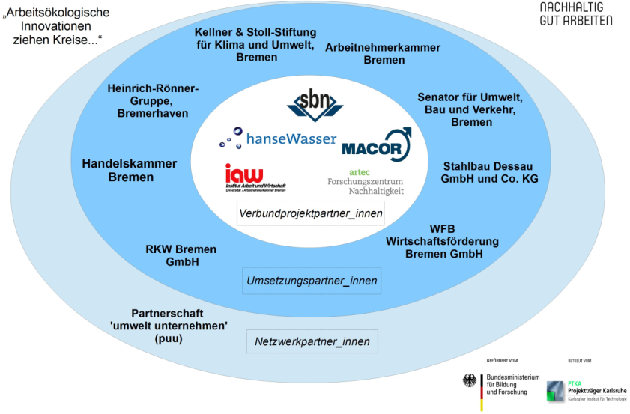
3) NaGut – das Pilotprojekt
Projektstruktur
Notes:
Am besten hier: Bedanken bei allen Projektbeteiligten:
Unternehmenspartnern
Umsetzungspartnern inklusive PUU
Projektteam UB
Projektträger Karlsruhe für Unterstützung und Begleitung: Frau Mesow / Hr. Dr. Lucumi

